Slide 1
第５章
ＩＣＴを活用した授業のための指導力の向上
３．指導案の作成と
授業評価

Slide 2
指導案の作成と授業評価
指導案を誰と共有するのか
学習活動
指導上の留意点
導入
展開
まとめ
視点１ ：教師自身の授業準備のため
視点２ ：学習者に、授業のすすめ方を共有するため
視点３ ：同僚の教師との「学び合い」を促進するため

Slide 3
指導案作成のための基本情報
授業日、クラス
単元名
単元の目標
単元観
学習者観（児童生徒の実態 指導・支援）
単元計画
本時の目標
展開（指導計画）
配布ワークシート（プリント）
板書計画
教室配置など

Slide 4
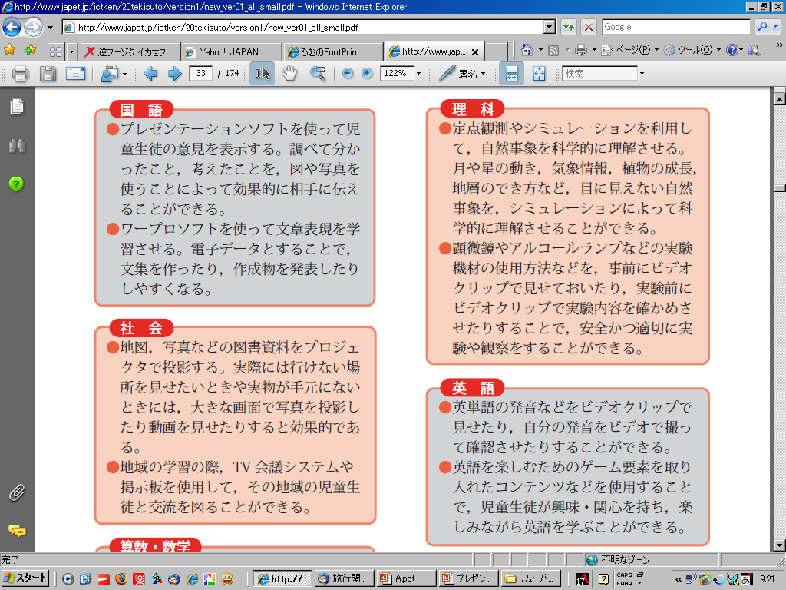

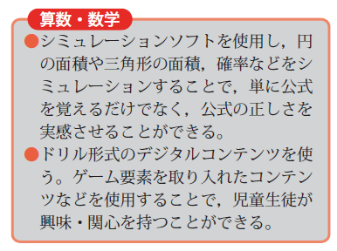
いろいろな活用イメージ

